Slide 1
第7章 支持向量机

Slide 2
SVM 主要针对 小样本数据进行学习、分类和预测（有时也叫回归）的一种方法，能解决神经网络不能解决的 过学习问题 。
过学习问题：训练误差过小导致推广能力下降，即真实风险的增加。
推广能力：generalization ability，也可以说是 泛化能力 ，就是对未知样本进行预测时的精确度。

Slide 3
例如，思考一个问题：假设有一个训练样本集，包含100个汽车评价数据的样本。现在有一个分类器C，对这100个训练样本都能得到正确的类别。我们就认为该分类器实现了经验风险的最小化。
但是，在这100个训练样本以外呢？将该分类器推广到其它测试样本的时候，分类器表现如何？
如果在推广到其它测试样本时，对训练样本完美分类的分类器表现反而很差，那么可以认为出现了过学习问题。经验风险的最小化反而影响了分类器的推广能力

Slide 4
7.1 基本概念
7.1.1 支持向量机理论基础
在统计学习理论基础之上发展起来的支持向量机（Support Vector Machine,SVM）算法,是一种专门研究有限样本预测的学习方法。与传统统计学相比,SVM算法没有以传统的经验风险最小化原则作为基础,而是建立在结构风险最小化原理基础之上,发展成为一种新型的结构化学习方法。
支持向量机的理论基础是统计学习理论

Slide 5
7.1.2 统计学习核心理论
一般来说，经验风险最小并不一定意味着期望风险最小。学习的复杂性不但与学习目标有关,而且还要考虑样本集的有限性，这就是有限样本下学习机器的复杂性和泛化能力之间的矛盾。
期望风险表示的是全局的概念，表示的是决策函数对所有的样本预测能力的大小，而经验风险则是局部的概念，仅仅表示决策函数对训练数据集里样本的预测能力

Slide 6
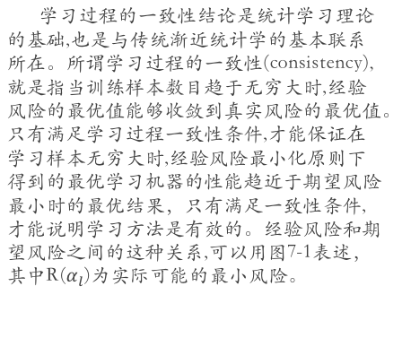
学习过程的一致性结论是统计学习理论的基础,也是与传统渐近统计学的基本联系所在。所谓学习过程的一致性(consistency),就是指当训练样本数目趋于无穷大时,经验风险的最优值能够收敛到真实风险的最优值。只有满足学习过程一致性条件,才能保证在学习样本无穷大时,经验风险最小化原则下得到的最优学习机器的性能趋近于期望风险最小时的最优结果，只有满足一致性条件,才能说明学习方法是有效的。经验风险和期望风险之间的这种关系,可以用图7-1表述，其中R($α_{l}$)为实际可能的最小风险。
图7-1 经验风险和期望风险关系示意图

Slide 7
既然经验风险最小并不一定意味着期望风险最小，我们需要一种新的学习原则来代替传统的经验风险最小化原则,它能够指导我们在有限样本或小样本情况下获得具有优异泛化能力的学习机器。
新原则：结构风险最小化

Slide 8
结构风险：
经验风险越小，模型决策函数势必越复杂，其包含的参数越多，会影响其推广能力，这种现象到一定程度就出现了过学习。要想防止过拟合现象，就要在降低经验风险的同时，也尽量降低置信风险。这就是结构风险最小化。
置信风险的影响因素有： 训练样本数目和分类函数的VC维。样本越多，置信风险就可以比较小；VC维越大，结构越复杂，推广能力就越差，置信风险也就越大。因此，增加样本数，降低VC维，才能降低置信风险。而一般的分类函数，需要提高VC维，即样本的特征数据量，来降低经验风险，如多项式分类函数。如此就会导致置信风险变高，结构风险也相应变高。

Slide 9
VC维：将N个点进行分类，如分成两类，那么可以有2的N次方种分法，即可以理解成有2的N次方个学习问题。若存在一个分类器H，对N个点能完成全部2的N次方种分类，而对N+1以上个点，却无法完成全部分类。那么N就是H的VC维。
例如，平面上3个点的线性划分的VC维是3。因为对3个点，不管怎么分两类，总有直线能把这两类分开。但若是4个点，就有可能无法用直线分开两类了。
更一般地，在r 维空间中，线性决策面的VC维为r+1。

Slide 10
支持向量机：考虑线性分类器（VC维为空间维度+1），在保证训练样本全都被线性分类器正确分类的前提下（即经验风险最小），通过对分类间隔最大化，使分类器获得最好的推广性能，实现结构风险的最小化。

Slide 11
7.2 支持向量机原理
7.2.1 支持向量机核心理论
支持向量机(Support Vector Machine, SVM)是在统计学习理论的VC维理论和结构风险最小原理的基础上发展起来的一种新的机器学习方法。它根据有限的样本信息在模型的复杂性(即对特定训练样本的学习精度)和学习能力(即无错误地识别任意样本的能力)之间寻求最佳折衷,以期获得最好的推广能力。目前SVM己初步表现出很多优于已有方法的性能,一些学者认为,SVM正在成为继神经网络之后新的研究热点,并将推动机器学习理论和技术的重大发展。

Slide 12
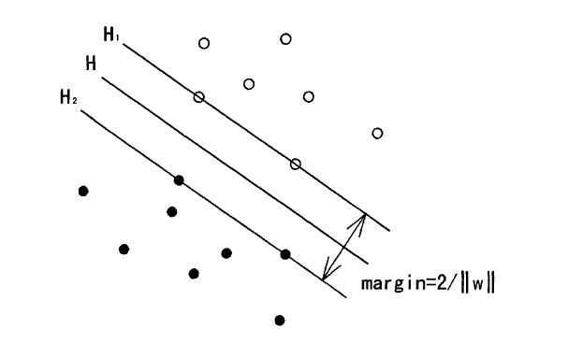

7.2.2 最大间隔分类超平面
支持向量机最初是针对线性可分情况下的二类模式分类问题而提出的。给定观测样本集$S=\{(x_{1},y_{1}),(x_{2},y_{2}),……\}⊂X×\{−1,1\}$，其中X$⊂R^{n}$称为输入空间或输入特征空间， $y_{i}∈\{−1,1\}$是样本的类标记。分类的目的就是找一个分类超平面将正负两类完全分开，如图7-3所示：
图7-3 线性可分的分类超平面

Slide 13
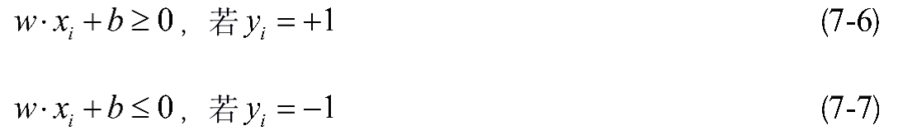
设G={w·x+b=0| w,x∈X,b∈R }是所有能够对S完全正确分类（经验风险为0）的超平面的集合。其中“·”是内积运算符。“完全正确分类”的意义是：任意一个法向量w(不失一般性，令||w||=1)和常数b所确定分类超平面H，它对样本集S的分类结果为：

Slide 14
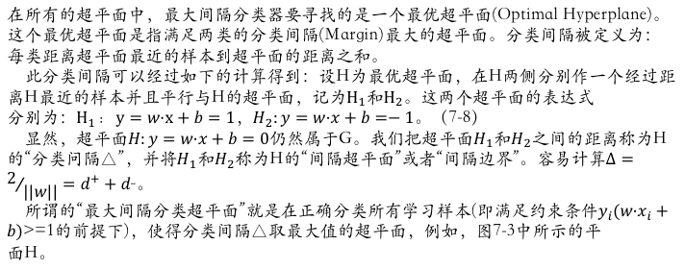
在所有的超平面中，最大间隔分类器要寻找的是一个最优超平面(Optimal Hyperplane)。这个最优超平面是指满足两类的分类间隔(Margin)最大的超平面。分类间隔被定义为：每类距离超平面最近的样本到超平面的距离之和。
此分类间隔可以经过如下的计算得到：设H为最优超平面，在H两侧分别作一个经过距离H最近的样本并且平行与H的超平面，记为$H_{1}$和$H_{2}$。这两个超平面的表达式
分别为：$H_{1 }：y=w·x+b=1$，$H_{2}:y=w·x+b=−1$。（7-8）
显然，超平面$H:y=w·x+b=0$仍然属于G。我们把超平面$H_{1}$和$H_{2}$之间的距离称为H的“分类问隔△”，并将$H_{1}$和$H_{2}$称为H的“间隔超平面”或者“间隔边界”。容易计算$∆=2/{||w||}=d^{+}+d^{_}$。
所谓的“最大间隔分类超平面”就是在正确分类所有学习样本(即满足约束条件$y_{i}(w·x_{i}+b)$>=1的前提下)，使得分类间隔△取最大值的超平面，例如，图7-3中所示的平
面H。

Slide 15
最大间隔(margin)
第一类样本带入超平面wx-b后所得均>=1
H1和H2之间的
距离叫做分类
间隔
第二类样本带入超平面wx-b后所得均<=-1

Slide 16


7.2.3 支持向量机
（1）数据线性可分的情况:
为了求解线性可分情况下的最大间隔超平面,需要在满足约束:$y_{i}[w·x_{i}+b]≥1,i=1,···,n$,的前提下最大化间隔$∆$,等价于如下的优化问题:
（7-9）
约束条件是$y_{i}[w·x_{i}+b]≥1,i=1,···,n$
这是一个典型的线性约束凸二次规划问题，它唯一确定了最大间隔分类超平面。引入拉格朗日乘子$α_{i}≥0,i=1,···,n$,根据目标函数及其约束条件建立Lagrange函数：

Slide 17
（7-10）
（7-11）
将Lagrange函数求关于w,b的极小值，即，由极值条件$∇_{b}L(w,b,a)=0$和$∇_{w}L(w,b,a)=0$得到如下算式：

Slide 18

将上式代入Lagrange函数L(w,b,a)，可整理得：
（7-12）
考虑Wolf对偶性质，即可得到优化问题的对偶问题：
s.t
（7-13）
可见对偶问题仍然是线性约束的凸二次优化，存在唯一的最优解$α^{*}$。
根据约束优化问题的KKT（Karush-Kuhn-Tucker）条件，优化最优解时，应满足如下条件：
（7-14）

Slide 19


由于只有少部分观测样本$x_{i}$满足$y_{i}(w^{*}·x_{i}+b^{*})=1$,它们对应的Lagrange乘子${α_{i}}^{*}>0$,而剩余的样本满足${a_{i}}^{*}=0$。我们称解${a_{i}}^{*}$的这种性质为“稀疏性”。
通常我们把${α_{i}}^{*}>0$的观测样本称为支持向量（Support Vector）,它们位于间隔边界$H_{1}$或$H_{2}$上。结合公式(7-11)和公式(7-14)可知，$w^{*}$和$b^{*}$均由支持向量决定。因此，最大间隔超平面$w^{*}·x_{i}+b^{*}=0$完全由支持向量决定，而与剩余的观测样本无关。
这时就可以得到如下的最优决策函数或者分类器：
（7-15）
Vapnik把上式称为“线性硬间隔支持向量机”，当样本线性不可分时，由于不存在使得分类间隔$∆$取正值的超平面，严格要求所有样本被正确分类的“硬间隔”方法是行不通的。换句话说，必须适当松弛公式（7-6）和（7-7）中的约束条件。通过引入松弛变量$ξ_{i}≥0$,i,···,n,可以得到“软化”的新约束条件：
（7-16）

Slide 20
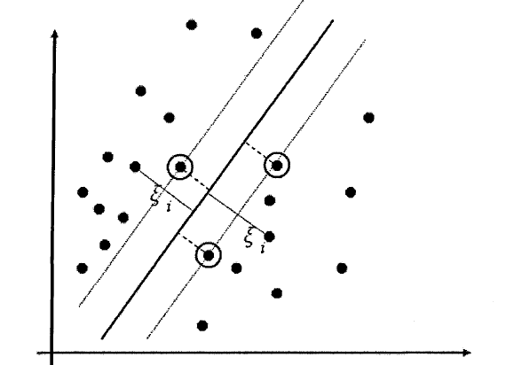
显然当$ξ_{i}$充分大时，样本($x_{i},y_{i}$)总可以满足上述约束条件，以下图7-4示意：
图7-4引入松弛因子的SVM两分类情形
但另一方面，和项$\sum_{i=1}^{n}{ξ_{i}}$与样本的分类错误相关并且体现了经验风险，必须限制它的大小。因此，我们得到“软化”后的最大间隔分类器的优化问题：
（7-17）
（7-18）
其中，实常数C>0称为罚参数，它在分类器的复杂度和经验风险之间进行权衡。我们把上述问题确定的学习机称为“线性软间隔支持向量机”。

Slide 21
例：利用线性软间隔支持向量机求解一个分类问题。
已知五维数据分别代表了鸢尾花的花萼长度、花萼宽度、花瓣长度、花瓣宽度和种类。现有以下训练样本
5.8,2.6,4.0,1.2
5.0,3.5,1.6,0.6
5.1,3.8,1.9,0.4
5.5,2.4,3.8,1.1
5.0,2.3,3.3,1.0
4.7,3.2,1.6,0.2
变色鸢尾
山鸢尾
山鸢尾
变色鸢尾
变色鸢尾
山鸢尾
问4.9,2.6,3.5,1.0 属于哪一种鸢尾？

Slide 22
求得
b = 0.8142
w1 = -0.0540
w2 = 0.5389
w3 = -0.7549
w4 = -0.292

Slide 23
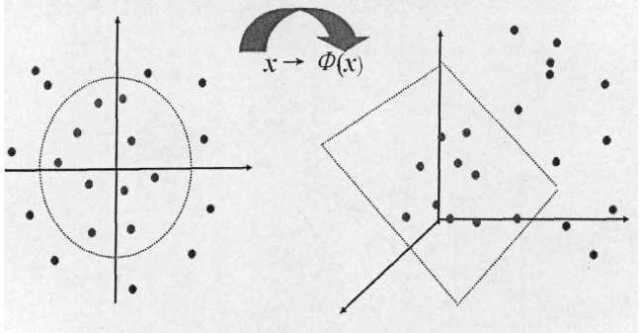
(2)数据线性不可分的情况
经典非线性方法,如神经网络模型中,解决线性不可分类问题的一个方法是利用多层感知器,其实质就是将近似函数集由简单线性指示函数扩展成由许多线性指示函数叠加成的一个更为复杂的近似函数集,再用S形函数来近似指示函数中的单位阶跃函数(或符号函数),从而得到使经验风险极小化的一种容易操作的算法。但是，这种方法存在着容易陷入局部极小点，网络结构设计依赖于先验知识以及泛化能力较差等问题。解决线性不可分类问题的另外一个途径(支持向量机算法)是用“超曲面”代替“超平面”,找一个能够正确分类所有观测样本的的“最大间隔超曲面”。如下图7-5所示:
图7-5 SVM线性不可分情形

Slide 24
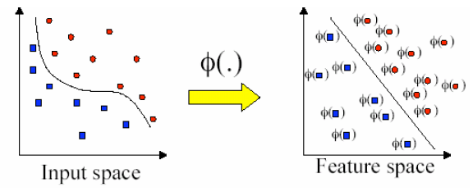
但是“最大间隔超曲面”是难以描述和直接求解的。通过引入由输入空间X到某个高维空间H（一般是Hibert空间）的非线性映射 ,能够把中的寻找非线性的“最大超曲面”问题转化为在高维空间H中求解线性的“最大间隔超平面”的问题,从而更容易给出具体的模型进行求解。

Slide 25
其间需要避免在H中进行高维的内积运算 。如果存在输入空间中定义的某个核函数K(,),且满足 ，就可以通过计算K(,)的值而避免H中的内积运算，并且不需要知道映射函数。
因此,综合前面两种处理线性不可分类问题的思想,我们得到更常用的“非线性软间隔支持向量机”，简称“支持向量机”。它的原始优化问题(P)和对偶优化问题(D)分别如下:
原始优化问题（P）:
（7-19）
s.t

Slide 26
对偶优化问题（D）:
(7-20)
s.t
求解对偶问题的最优解$a^{*}$后,支持向量机的决策函数为：
(7-21)
同样根据KKT条件，优化对偶优化问题(D)取最优解时应该满足如下条件：
(7-22)
(7-23)

Slide 27
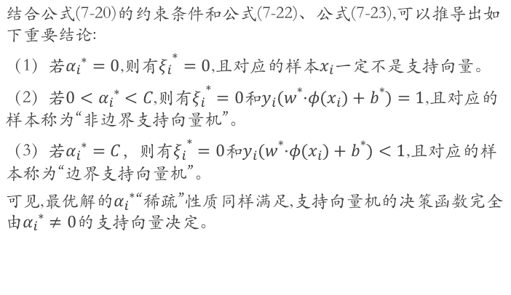
结合公式(7-20)的约束条件和公式(7-22)、公式(7-23),可以推导出如下重要结论:
（1）若${α_{i}}^{*}=0$,则有${ξ_{i}}^{*}=0$,且对应的样本$x_{i}$一定不是支持向量。
（2）若$0<{α_{i}}^{*}<C$,则有${ξ_{i}}^{*}=0$和$y_{i}(w^{*}·φ(x_{i})+b^{*})=1$,且对应的样本称为“非边界支持向量机”。
（3）若${α_{i}}^{*}=C$，则有${ξ_{i}}^{*}=0$和$y_{i}(w^{*}·φ(x_{i})+b^{*})<1$,且对应的样本称为“边界支持向量机”。
可见,最优解的${α_{i}}^{*}$“稀疏”性质同样满足,支持向量机的决策函数完全由${α_{i}}^{*}≠0$的支持向量决定。

Slide 28
7.2.4 核函数分类
对支持向量机而言,核函数的构造和选择尤其重要。在满足Mercer条件的情况下，核函数可以有多种形式供选择。目前,在SVM理论研究与实际应用中,最常使用的有以下四类核函数:
（1）线性核函数：
（2）多项式核函数： 是自然数。此时得到的支持向量机是一个q阶多项式分类器。
（3）Gauss径向基核函数: 。得到的支持向量机是一种径向基函数分类器。
（4）Sigmoid核函数： α,t是常数，是tanhSigmoid函数。

Slide 29
支持向量机实现的其实是一个两层的感知器神经网络(故又称为“神经网络核函数”),它包含了一个隐层,隐层节点数是由算法自动确定的,而且算法不存在困扰神经网络的局部极小点的问题。
其它形式的核函数,比如傅立叶级数核函数、小波核函数等也都是特定于具体应用而产生的优化算子,应用也较为广泛。不同的核函数所产生的性能是不同的。对于某一具体问题,如何选择核函数的形式还没有一个指导原则。即使己经选定了某一类核函数,其相应的参数(如多项式核函数的阶次q、径向基核函数核半径σ等)也需要选择和优化。Keerthi证明,径向基函数核在适当选择参数时可以代替多项式核,而且径向基函数核可以将样本映射到一个更高维的空间,可以处理当类标签(Class Labels)和特征之间的关系是非线性时的样例。另外,由于参数的个数直接影响到模型选择的复杂性,而径向基核函数只有一个待定参数σ,与别的核函数相比具有参数少的优点,一般情况下选用径向基函数核的效果不会太差。

Slide 30
思考：
支持向量机从机制上看，可以直接将样本分为多少类？
如果有一个分类问题，样本有三种类标号，那么该如何使用支持向量机进行分类？

Slide 31
7.3 支持向量机解决具体问题
使用支持向量机解决具体问题时，往往需要先进行数据预处理，例如进行数据规范化，保证不同属性值均在一个较合理的区间内。又如填充缺失数据等等。
完成数据预处理之后，还需要选择核函数和参数。这一过程可以根据经验，可以根据文献中的参考数值，可以利用Libsvm库进行参数选取，也可以先测试不同核函数和参数，最终选择效果较好的参数。

Slide 32
图7-6算法流程图

Slide 33
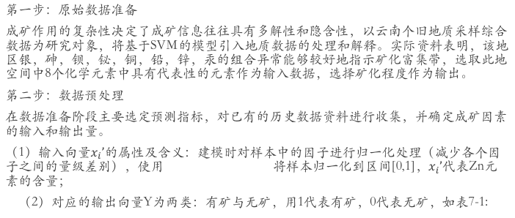
第一步：原始数据准备
成矿作用的复杂性决定了成矿信息往往具有多解性和隐含性，以云南个旧地质采样综合数据为研究对象，将基于SVM的模型引入地质数据的处理和解释。实际资料表明，该地区银，砷，钡，铋，铜，铅，锌，汞的组合异常能够较好地指示矿化富集带，选取此地空间中8个化学元素中具有代表性的元素作为输入数据，选择矿化程度作为输出。
第二步：数据预处理
在数据准备阶段主要选定预测指标，对已有的历史数据资料进行收集，并确定成矿因素的输入和输出量。
（1）输入向量$x_{i}’$的属性及含义：建模时对样本中的因子进行归一化处理（减少各个因子之间的量级差别），使用 将样本归一化到区间[0,1]，$x_{i}’$代表Zn元素的含量；
（2）对应的输出向量Y为两类：有矿与无矿，用1代表有矿，0代表无矿，如表7-1:

Slide 34
通过某矿m的前k矿物的历史数据来预测m矿物矿化程度，即对下面的函数进行预测: 。 (这其实是一个回归模型)，其过程程就是：依据自变量和因变量的历史统计资料进行计算，在此基础上建立回归分析方程，即回归分析预测模型。
第三步：SVM成矿预测模型
因为构造SVM的基础是Mercer定理，所以建立支持向量机的核函数必须满足Mercer定理条件。在该例子中采用RBF核函数作为基本函数建立SVM回归模型。
RBF核函数的形式为： ，γ>0。在构建SVM回归模型的过程中C,γ和ε这三个参数需自主决定, C是惩罚常数，γ为高斯核函数的参数，ε为不敏感区域的宽度,模型参数选取使用交叉验证方法，利用Libsvm库文件实现参数的选取。当选取合适的C，γ和ε三个参数后,对SVM模型进行训练样本训练和预测，按理论给出下表7-2：

Slide 35

$X_{i},Y_{i}$(i=1,2,3,4,5,6,7,8,9,10)分别是训练样本的实际值(标准值)和待测样本的SVM预测值(经过分类器输出的值)。$X_{i},Y_{i}$均是Zn元素的含量，只不过前者是标准值，后者待测样本的SVM预测值，此处用了10个样本，本表一来是可以看出分类器的预测效果，二来是可以通过预测值判断该样本是属于有矿的一类还是无矿的一类。

Slide 36
7.4 支持向量机特点及应用
7.4.1支持向量机的特点
SVM有如下主要优点：
（1）非线性映射是SVM方法的理论基础,SVM利用内积核函数代替向高维空间的非线性映射；
（2）对特征空间划分的最优超平面是SVM的目标,最大化分类边际的思想是SVM方法的核心；
（3）支持向量是SVM的训练结果,在SVM分类决策中起决定作用的是支持向量。
（4）SVM 是一种有坚实理论基础的、新颖的小样本学习方法。它基本上不涉及概率测度及大数定律等,因此不同于现有的统计方法。从本质上看,它避开了从归纳到演绎的传统过程,实现了高效的从训练样本到预报样本的“转导推理”,大大简化了通常的分类和回归等问题。
（5）SVM 的最终决策函数只由少数的支持向量所确定,计算的复杂性取决于支持向量的数目,而不是样本空间的维数,这在某种意义上避免了“维数灾难”。

Slide 37
（6）少数支持向量决定了最终结果,这不但可以帮助我们抓住关键样本、“剔除”大量冗余样本,而且注定了该方法不但算法简单,而且具有较好的“鲁棒”性。这种“鲁棒”性主要体现在:
a增、删非支持向量样本对模型没有影响;
b支持向量样本集具有一定的鲁棒性;
c有些成功的应用中,SVM 方法对核的选取不敏感。
两个不足：
（1）SVM算法对大规模训练样本难以实施
由于SVM是借助二次规划来求解支持向量，而求解二次规划将涉及m阶矩阵的计算（m为样本的个数），当m数目很大时该矩阵的存储和计算将耗费大量的机器内存和运算时间。针对以上问题的主要改进有J. Platt的SMO算法、T. Joachims的SVM、C. J. C. Burges等的PCGC、张学工的CSVM以及O. L. Mangasarian等的SOR算法。
（2）用SVM解决多分类问题存在困难
经典的支持向量机算法只给出了二类分类的算法，而在数据挖掘的实际应用中，一般要解决多类的分类问题。可以通过多个二类支持向量机的组合来解决。主要有一对多组合模式、一对一组合模式和SVM决策树；再就是通过构造多个分类器的组合来解决。主要原理是克服SVM固有的缺点，结合其他算法的优势，解决多类问题的分类精度。如：与粗集理论结合，形成一种优势互补的多类问题的组合分类器。

Slide 38
7.4.2 支持向量机的应用
SVM方法在理论上具有突出的优势，贝尔实验室率先对美国邮政手写数字库识别研究方面应用了SVM方法，取得了较大的成功。在随后的近几年内，有关SVM的应用研究得到了很多领域的学者的重视，在人脸检测、验证和识别、说话人/语音识别、文字/手写体识别、图像处理、及其他应用研究等方面取得了大量的研究成果，从最初的简单模式输入的直接的SVM方法研究，进入到多种方法取长补短的联合应用研究，对SVM方法也有了很多改进。
1车辆行人检测
由于人体是一个非刚性的目标，并在尺寸、形状、颜色和纹理机构上有一定程度的可变性。行人检测主要是基于小波模板概念，按照图像中小波相关系数子集定义目标形状的小波
模板。系统首先对图像中每个特定大小的窗口以及该窗口进行一定范围的比例缩放得到的窗口进行小波变换，然后利用支持向量机检测变换的结果是否可以与小波模板匹配，如果匹配成功则认为检测到一个行人。
2图像中的文本定位
将支持向量机（SVM）用于分析图像中文本的纹理特性。该方法不需要专门提取纹理特征，而是直接将像素的灰度值作为支持向量机的输入，经支持向量机处理后输出分类结果（即文本或非文本）。然后再通过消除噪声和合并文字区域就可得到定位结果。支持向量机对于文本定位有很好的鲁棒性，并且可在有限的样本中进行训练。

Slide 39
3 P2P流量识别
P2P流量识别问题本质上就是一个分类问题，将未知流量粗分为P2P和non-P2P应用属于二值分类,将未知流量细分为各个具体P2P应用属于多值分类。因此支持向量机被自然地应用到P2P流量分类问题。
7.5小结
本章介绍了在统计学习理论基础之上发展起来的SVM算法。重点剖析了SVM原理，包括：支持向量机核心理论、最大间隔分类超平面、支持向量机、核函数分类。然后举出一个将支持向量机用到成矿的定性预测上的实例。并分析了一个具体的SVM源程序。最后介绍了支持向量机算法的特点以及应用。

